Slide 1
ESCUELA NORMAL DE EDUCACION PREESCOLAR
LICENCIATURA EN EDUCACION PREESCOLAR
CICLO ESCOLAR 2020-2021
ALUMNA:SOFIA VANESSA GAONA MONTOYA
PROFESORA YIXIE KARELIA LAGUNA MONTAÑEZ
ESTRATEGIAS PARA LA EXPLORACION DEL MUNDO NATURAL
TABLA SQA
UNIDAD III EL TRABAJO POR PROYECTOS EN CIENCIAS NATURALES Y LOS FENÓMENOS FÍSICOS.
COMPETENCIAS:
APLICA EL PLAN Y PROGRAMAS DE ESTUDIO PARA ALCANZAR LOS PROPÓSITOS EDUCATIVOS Y CONTRIBUIR AL PLENO DESENVOLVIMIENTO DE LAS CAPACIDADES DE SUS ALUMNOS.
DISEÑA PLANEACIONES APLICANDO SUS CONOCIMIENTOS CURRICULARES, PSICOPEDAGÓGICOS, DISCIPLINARES, DIDÁCTICOS Y TECNOLÓGICOS PARA PROPICIAR ESPACIOS DE APRENDIZAJE INCLUYENTES QUE RESPONDAN A LAS NECESIDADES DE TODOS LOS ALUMNOS EN EL MARCO DEL PLAN Y PROGRAMAS DE ESTUDIO.
INTEGRA RECURSOS DE LA INVESTIGACIÓN EDUCATIVA PARA ENRIQUECER SU PRÁCTICA PROFESIONAL, EXPRESANDO SU INTERÉS POR EL CONOCIMIENTO, LA CIENCIA Y LA MEJORA DE LA EDUCACIÓN.

Slide 2
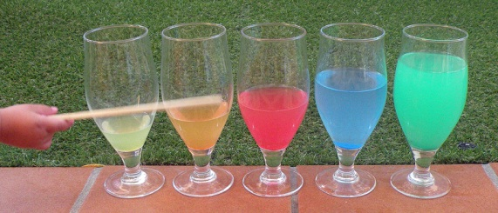
LO QUE SE | LO QUE QUIERO SABER | LO QUE APRENDI
Los vasos deberán emitir sonido al golpearlos con una cuchara, pero no al llenarlos con agua | 1.- ¿Por qué cuando agregamos el agua a los vasos hacen diferente sonido? 2.- ¿Es el agua o el vaso el que emite el sonido al vaciar el agua? 3.- ¿Por qué los vasos vacíos emiten un sonido diferente? | Al golpear el vaso con la cuchara, el agua y el vaso vibran. Este movimiento de ondas se transmite al aire que esta en el vaso y, por último, las vibraciones del aire llegan hasta el oído. Al haber más material para vibrar (agua y vaso), el sonido es más agudo. Materiales 4 vasos de vidrio Agua Cuchara Colorante (opcional) Pasos Acomodar los vasos de vidrio Llenarlos de agua con diferentes cantidades. Agregar colorante diferente para cada uno. Pasar la cuchara por cada vaso escuchando el sonido que emiten. Fuente: https://issuu.com/elvirag/docs/experimentos_del_sonido

Slide 3
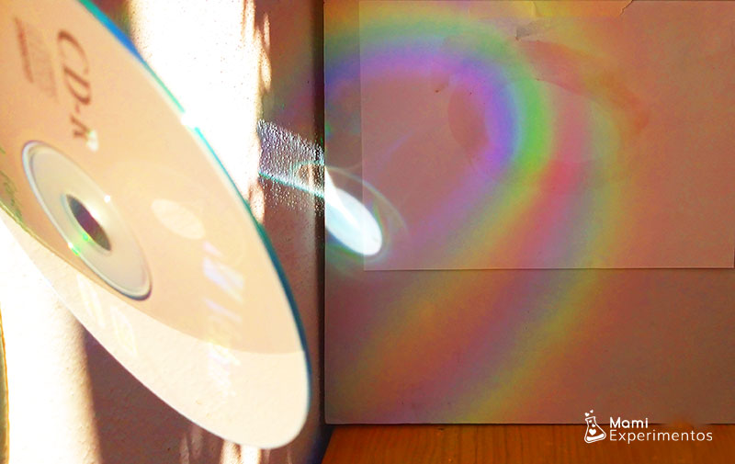
LO QUE SE | LO QUE QUIERO SABER | LO QUE APRENDI
Al verse la luz en el reverso del disco se forman círculos de colores, tal como en el arcoíris. | 1-. ¿Porque se hace un arcoíris en el disco? 2-. ¿Se puede hacer el arcoíris sin el cartón? 3-. ¿Por qué se forma un arcoíris y no algún otra forma o color? | Aparece un arcoíris en el CD porque el CD está formado por varias capas de un material reflejante. Al pasar la luz del sol a la superficie del CD, refleja la luz en diferentes direcciones. Los rayos de sol al chocar con el CD, permiten la refracción de la luz. Materiales: Un CD Un pedazo de cartón Linterna del celular Pasos: Acomodar sobre la mesa los materiales. Quitarle el plástico que lleva el CD. Colocar el pedazo de cartón sobre el circulo que tiene el CD. Encender la linterna del celular. Colocar la linterna sobre el pedazo de cartón y el orificio del CD y observar el arcoíris. Fuente: https://mamiexperimentos.com/experimentos-cientificos/infantil/como-hacer-un-arco-iris-con-un-cd/

Slide 4
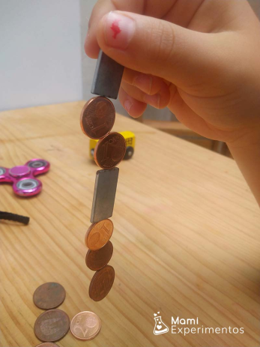
LO QUE SE | LO QUE QUIERO SABER | LO QUE APRENDI
El imán atraerá las monedas, sean una o varias. | 1-. ¿De que manera «bailaran» las monedas? 2-. ¿Por qué el imán aun estando sobre la regla toma las monedas? 3-. ¿Funcionara si utilizamos un imán mas pequeño? | Algunos materiales pueden ser visiblemente atraídos por un imán porque tienen una estructura atómica particular, donde algunos electrones reaccionan al campo magnético del imán de ese modo. Materiales: 2 vasos de vidrio o plástico Una regla 5 monedas Un imán Un popote Pasos: Colocar los vasos boca abajo. Colocar la regla sobre los dos vasos. Colocar el imán sobre la regla. Tratar de acomodar las monedas en fila debajo de la regla y el imán y observar que movimiento hacen al soplar el popote. Fuente: https://es.quora.com/Por-qu%C3%A9-las-monedas-son-atra%C3%ADdas-por-el-im%C3%A1n#:~:text=Las%20monedas%20son%20fabricadas%20con,menos%20propensos%20a%20la%20corrosi%C3%B3n.&text=S%C3%B3lo%20el%20n%C3%ADquel%20presenta%20ferromagnetismo,ser%20atra%C3%ADdas%20por%20el%20im%C3%A1n

Slide 5
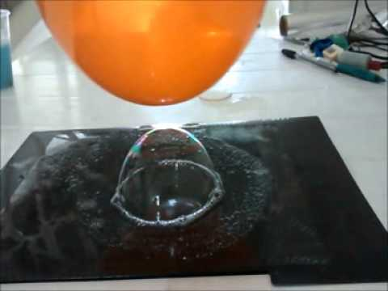
LO QUE SE | LO QUE QUIERO SABER | LO QUE APRENDI
Cuando frotamos un globo se crea estática. No se si con el pedazo de tela también se cree este mismo fenómeno. | 1-. ¿Si frotamos un globo con tela que sucederá? 2-. ¿Se pegara la burbuja al globo? 3-. ¿Se formará una sola burbuja con el popote? | Cuando el globo (cargado negativamente) se acerca a la burbuja, la parte positiva de las moléculas de agua se siente atraída hacia el globo y se observa que la burbuja se mueve acercándose al globo. Los efectos de la electricidad estática son temporales. Materiales: Jabón liquido Agua Popote Plato hondo Globo Pedazo de tela Pasos: Tomar el plato hondo y ponerle poquito jabón y agua y revolver con el popote. Soplar hasta formar una burbuja. Inflar el globo. Frotar con la tela el globo. Acercar el globo con la burbuja y observar. Fuente: https://retoexperimenta.es/2020/como-mover-pompas-jabon-globo/

Slide 6
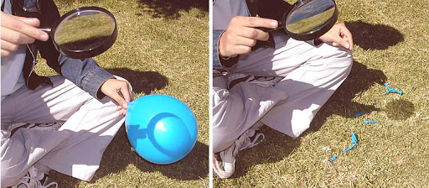
LO QUE SE | LO QUE QUIERO SABER | LO QUE APRENDI
Con la lupa podemos observar cosas pequeñas a mayor tamaño. El color negro atrae el calor. | 1-. ¿Cómo hará la lupa que un globo se reviente? 2-. ¿Por qué el globo negro se revienta más rápido? 3-. ¿Por qué al colocar una mancha de marcador negro en un globo blanco se revienta más fácil? | La razón de este diferente comportamiento se debe a que el globo blanco refleja toda la luz que recibe, mientras que si el globo es de color rojo refleja la luz roja y absorbe los demás componentes de la luz blanca. Materiales Globo blanco Globo negro 2 globos de diferentes colores Lupa Marcador negro permanente Pasos Inflar todos los globos y salir al sol. Colocar el globo negro debajo del sol y encima la lupa. Hacer un círculo con la reflexión de la lupa y esperar a que el globo reviente. Colocar los dos globos de diferentes colores y hacer el mismo proceso y esperar a que reviente, Dibujar un círculo negro con el marcador negro en el globo blanco, la mancha negra ira hacia el sol, colocar la lupa y esperar. Fuente: https://fq-experimentos.blogspot.com/2008/05/explotando-globos-de-colores-con-la-luz.html

